Slide 1
Политическое лидерство
Платонова Юлия 10А
школа №1260
2015 г.

Slide 2
Определение
Политическое лидерство - это способность человека влиять на большие группы людей в целях, связанных с властью.

Slide 3
Признаки политического лидерства
Постоянство (оказывает постоянное влияние)
Авторитет (человека многие знают)
Однонаправленность влияния (только он влияет на массы, а не массы на него)

Slide 4
Функции лидеров
Ориентационная (анализирует ситуацию, ставит цель)
Коммуникативная (укрепление связей между разными субъектами политики)
Мобилизационная (создание стимулов для политической деятельности населения)
Интеграционная (объединение людей)

Slide 5
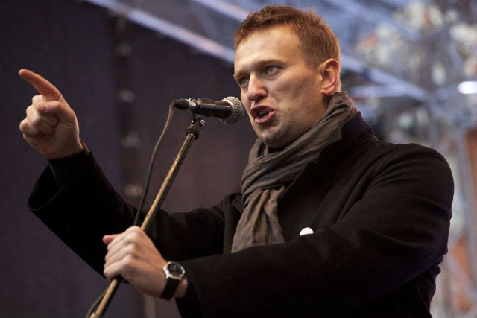
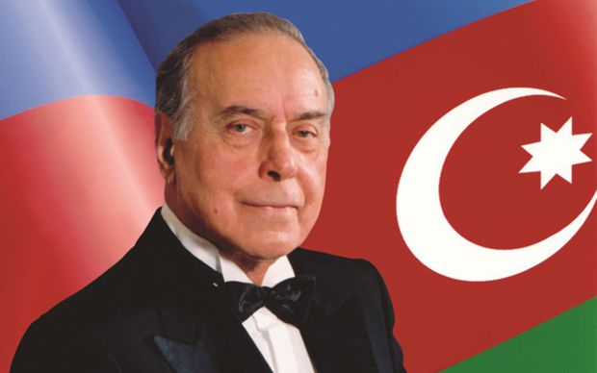
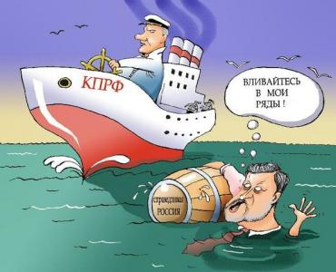
Виды политического лидерства по масштабу
общенациональный – В.В.Путин, Гейдар Алиев (президент Азербайджана 1993-2003)
лидер социальной группы
лидер партии – С.М. Миронов, Д.А. Медведев
региональный лидер – Егор Савин (движение «РПР-ПАР-НАС»)

Slide 6
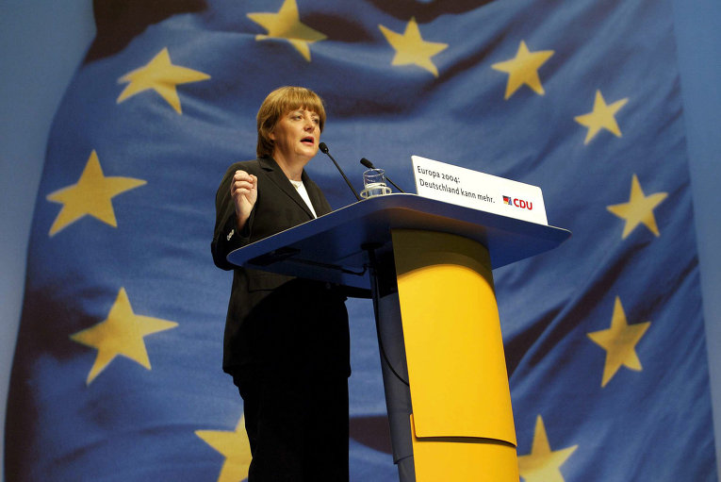
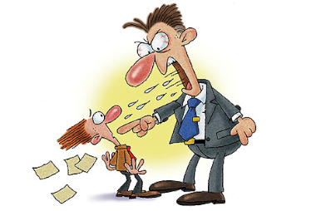
Виды политического лидерства по стилю руководства
авторитарный (правит один, не с кем не советуясь) – И.В. Сталин, А. Гитлер
демократический (совещается с помощниками) - А.Меркель, Джон Кеннеди

Slide 7
Виды политического лидерства по основанию власти
традиционный (люди подчиняются) – Николай I, Екатерина II
легальный (основано на законе и разуме) – Дж. Буш, В. Путин, А.Г. Лукашенко
харизматический (связан с религией) – Наполеон, А. Гитлер, И.В.Сталин

Slide 8
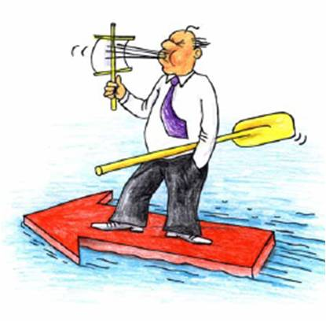
Виды политического лидерства по отношению к народу
лидер-знаменосец, визионер или мечтатель (формирует проекты будущего) – В. И. Ленин, Мартин Лютер Кинг
лидер-организатор (решает текущие вопросы) – В.В. Путин
лидер-служитель (воплощает ожидания народа)
лидер-торговец (преследует свои интересы, но в обмен на интересы других людей)

